Slide 1
Vue
李梦洋

Slide 2
A.初识Vue（Hello World!）
Hello Vue.js!
官方建议：假设你已了解关于 HTML、CSS 和 JavaScript 的中级知识,如果你刚开始学习前端开发，将框架作为你的第一步可能不是最好的主意。
HTML:
<div id="app">
<p>{{ message }}</p>
</div>
JS:
new Vue({
el: '#app',
data: {
message: 'Hello Vue.js!'
}
})

Slide 3
B.风格指南（舍得）
优先级A：必要的（规避错误）
例1：组件名为多个单词、为v-for设置键值、为组件样式设置作用域等
优先级B：强烈推荐（增强可读性）
例1：单文件组件的文件名应该要么始终是单词大写开头 (PascalCase)，要么始终是横线连接 (kebab-case)。
例2：应用特定样式和约定的基础组件 (也就是展示类的、无逻辑的或无状态的组件) 应该全部以一个特定的前缀开头。比如Base/App/V等
优先级C：推荐（将选择和认知成本最小化）
例1：元素特性的顺序
优先级D：谨慎使用（有潜在危险的模式）

Slide 4
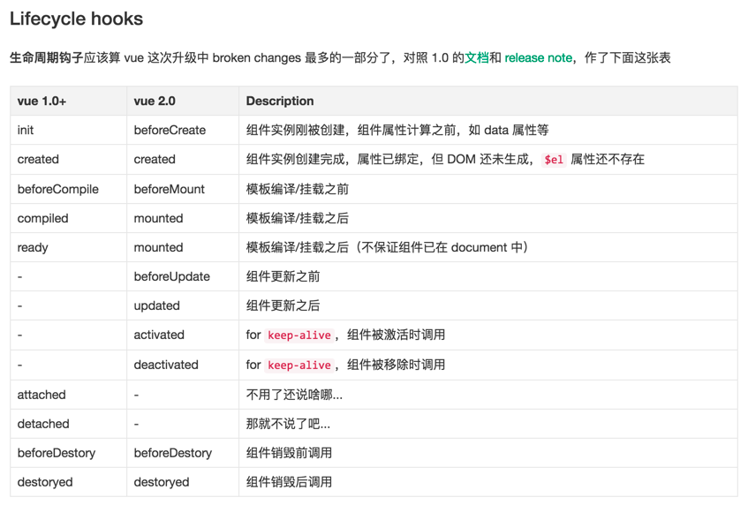
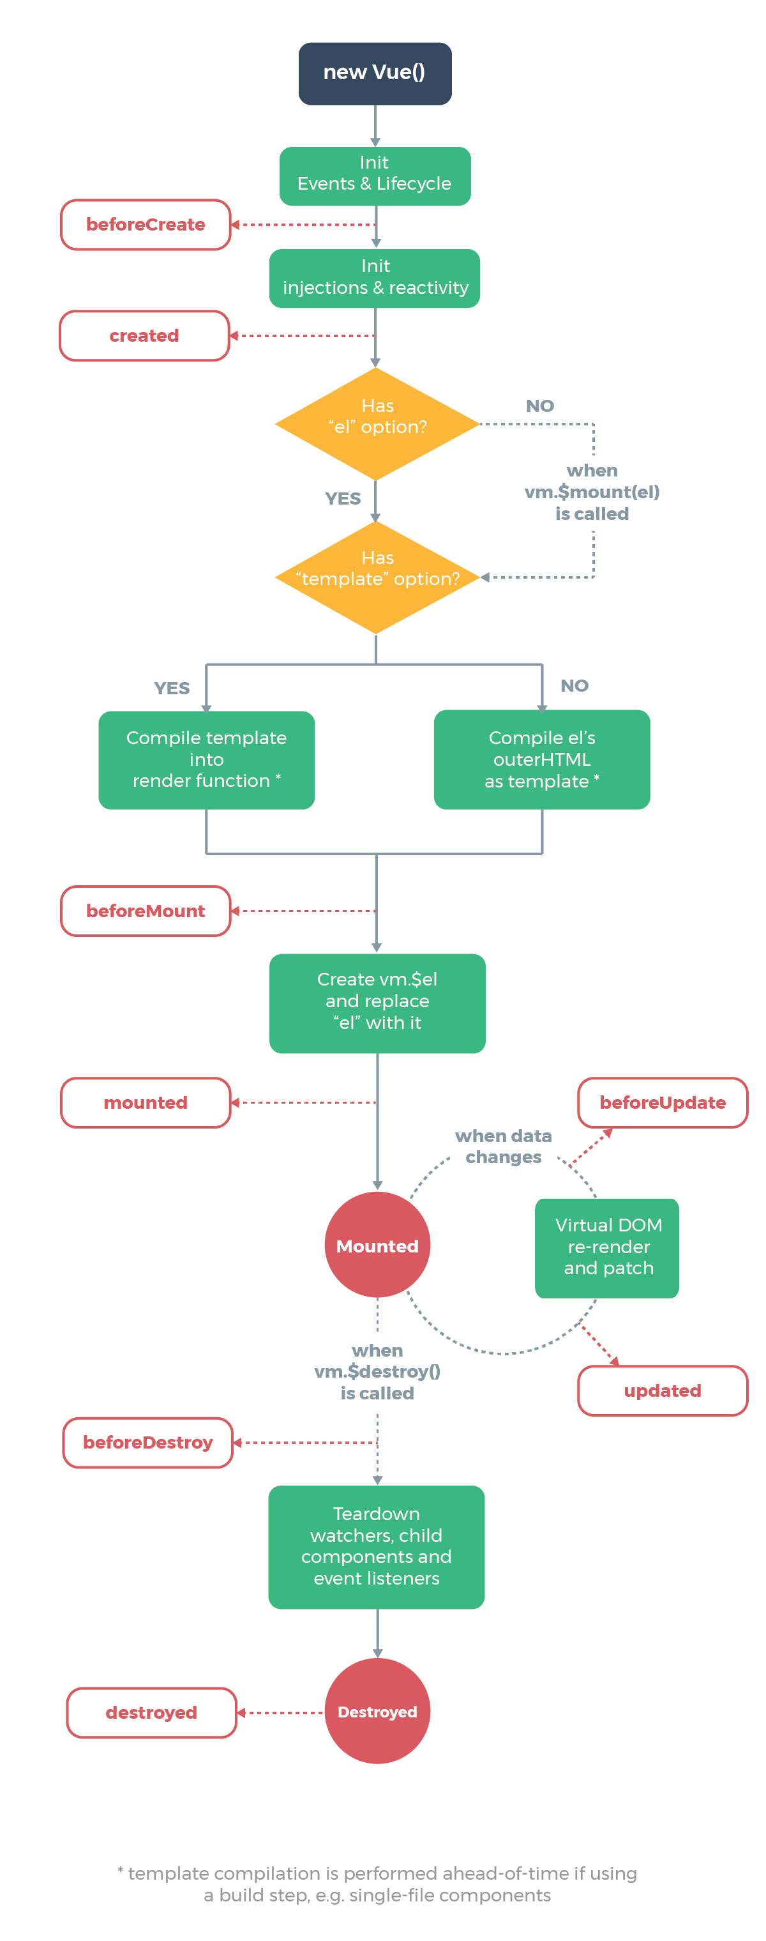
C.Vue生命周期

Slide 5
Vue生命周期实例讲解（划重点）
例：（http://runjs.cn/code/oo1xlq6x）
以下为部分代码，详细信息请查看链接
mounted: function() {
console.group("%c%s", "color: red", '---mounted挂载完成---’);
console.log("%c%s", "color: green" , "el : " + (this.$el));
console.log(this.$el);
console.log("%c%s", "color: green", "data : " + this.$data);
console.log("%c%s", "color: green", "message: " + this.msg);
console.groupEnd();
}
参考文章（https://segmentfault.com/a/1190000008010666）

Slide 6
D.Vue指令（可有可无）
v-text
v-if/v-else、v-for
v-on、v-bind、v-model等
通过实例进行指令讲解: (http://runjs.cn/code/2sgxvg2s)

Slide 7
E.Vue核心插件和工具（事半功倍）
Vue核心插件
路由管理Vue-Router（使用 vue-router 创建单页应用，是非常简单的）
状态管理模式Vuex（Vuex 是一个专为 Vue.js 应用程序开发的状态管理模式）
Vue服务端渲染
注：此处不做讲解
Vue配套工具
Devtools(类似于浏览器控制面板，可以方便查看vue状态)
Webpack模板（单页应用脚手架工具vue-cli）
使用方法: (虽然使用脚手架工具是如此的简单，但是建议大家至少要在学习完官方文档的情况下去使用此工具)
npm install –g vue-cli
vue init webpack my-project
cd my-project
npm install
npm run dev

Slide 8
F.推荐（恩^^恩）
腾讯全端 AlloyTeam 团队（http://www.alloyteam.com/）
淘宝前端团队（http://taobaofed.org/）
TinyPNG(https://tinypng.com/)
阿里巴巴矢量图标库（http://www.iconfont.cn）
另外如果有兴趣假如前端开发的朋友，这里面的内容值得…(http://www.alloyteam.com/nav/)
强烈推荐Vue官方文档：（https://cn.vuejs.org/）

